Slide 1
Magyar Képesítési Keretrendszer
2015.02.11

Slide 2


Európai mobilitási és
LLL eszközök, alapelvek

Slide 3
Ajánlás (2008):
„minden, az illetékes hatóságok által kiadott új bizonyítvány, oklevél és Europass-okmány – a nemzeti képesítési rendszereken keresztül – egyértelmű hivatkozást tartalmazzon az Európai Képesítési Keretrendszer megfelelő szintjére”
„tanulási eredményeken alapuló megközelítést alkalmazzanak a képesítések meghatározásakor és leírásakor”
„képesítés”: egy értékelési és hitelesítési folyamat formális eredménye. Akkor adják ki, amikor az illetékes testület megállapítja, hogy az egyén adott követelményeknek megfelelő tanulási eredményt ért el.
„tanulási eredmény”: tudás, készségek és kompetencia szempontjából meghatározott megállapítások arra vonatkozóan, hogy a tanuló egy tanulási folyamat befejezésekor mit tud, ért és képes elvégezni

Slide 4
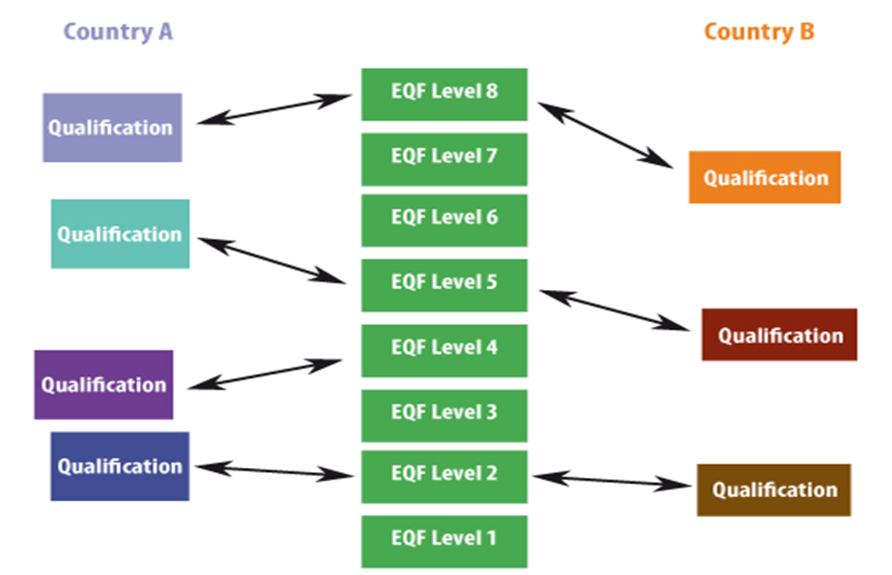
Európai Képesítési Keretrendszer (EQF)

Slide 5


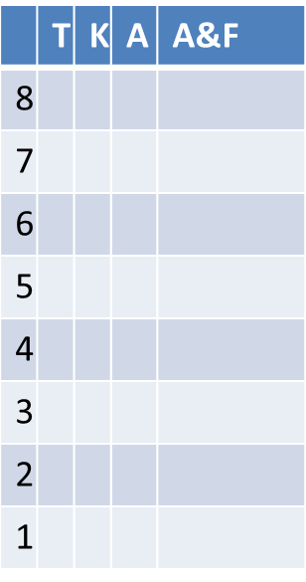
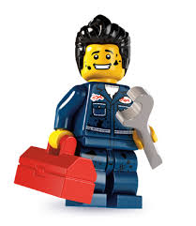

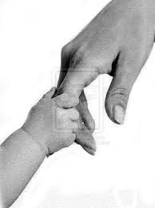
A tanulási eredmény fogalma az
MKKR-ben
TUDÁS: elméleti vagy tárgyi tudás, szerveződési formái a műveltség és szakértelem
4 szintleíró jellemző,
„deszkriptor”
KÉPESSÉG: cselekvésekben megnyilvánuló motoros és kognitív készségek
ATTITŰD: értékelő viszonyulás (tanulás, munka, együttműködés)
AUTONÓMIA & FELELŐSSÉG:
az adott tevékenység végre-hajtását jellemző önállóság és felelősségvállalás
8 szint

Slide 6
képesítés típusok
6 |  |  |  |  | Szakképesítés
5 |  |  |  | Szakképesítés ráépülés
 |  |  |  | Szakképesítés
4 |  |  | Szakképesítés ráépülés | Rész-szakképesítés
 |  |  | Szakképesítés
3 | Szakképesítés | Szakképesítés ráépülés | Rész-szakképesítés
 |  | Szakképesítés
2 |  | Rész-szakképesítés

Slide 7

fejlesztés
Vizsgakövet-
elmények
Pályatükör
Eredményközlő lap
Fejlesztő szakértő
Tanulási- eredmény- alapú állítások
Szakmai követelménymodulok
Szintjavaslat
Egyéb anyagok
Kerettanterv

Slide 8
képesítés szintek
Képesítés MKKR szintje
 |  | 2,00 | 3,00 | 4,00 | 5,00 | 6,00 | Összesen
OKJ szintkód | 21,00 | 21 |  |  |  |  | 21
 | 31,00 | 1 | 79 | 1 |  |  | 81
 | 32,00 |  | 41 | 1 |  |  | 42
 | 33,00 |  | 6 | 1 |  |  | 7
 | 34,00 |  |  | 72 |  |  | 72
 | 35,00 |  |  | 45 |  |  | 45
 | 51,00 |  |  | 48 | 3 |  | 51
 | 52,00 |  |  | 43 | 5 |  | 48
 | 53,00 |  |  | 16 | 15 |  | 31
 | 54,00 |  |  | 3 | 113 |  | 116
 | 55,00 |  |  |  | 118 |  | 118
 | 62,00 |  |  |  |  | 8 | 8
Összesen |  | 22 | 126 | 230 | 254 | 8 | 640
Notes:
31-es lvl 2 – Állatgondozó
31-es lvl 4 – Kályhás
32-es lvl 4 - Tisztítás-technológiai szakmunkás
33-as lvl 4 - Cipőkészítő

Slide 9
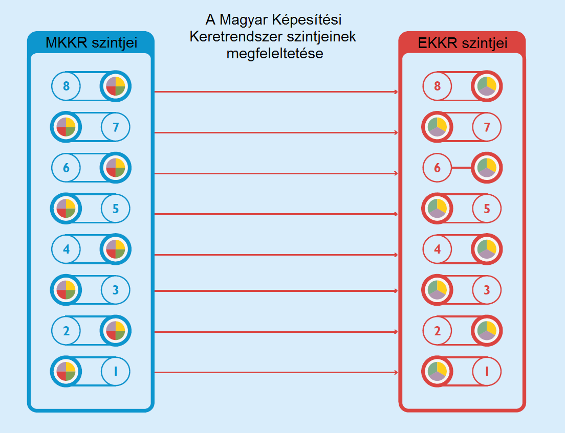
képesítés szintek
Notes:
31-es lvl 2 – Állatgondozó
31-es lvl 4 – Kályhás
32-es lvl 4 - Tisztítás-technológiai szakmunkás
33-as lvl 4 - Cipőkészítő

Slide 10


KÖSZÖNÖM
A FIGYELMET!

